Slide 1

Анализ защищенности систем искусственного интеллекта
Лекция 7. Доверие к системам ИИ
Спирин Андрей Андреевич, кандидат технических наук
Москва, 2023 г.

Slide 2
Причина «недоверия» к ТМО
Классическое программное обеспечение – ВСЁ ПОД КОНТРОЛЕМ
Алгоритм
Исходный текст ПО
Исполняемый файл
ТМО, этап обучения – «ЧЕРНЫЙ ЯЩИК»
Обучающие данные (выборка из генеральной совокупности)
Параметры МО (Модель = параметры + гиперпараметры)
Гиперпараметры
ТМО, этап эксплуатации – «ВСЁ ЗАВИСИТ ОТ МОДЕЛИ»
Данные реального мира (отличаются от обучающих)
Исполняемый файл
(Модель)
2

Slide 3
Приложения ТМО
Объекты реального мира
Транспортные средства Видеонаблюдение Преобразование речь-в-текст Медицина
Связь
Военное дело
Объекты цифрового мира
Информационная безопасность
обнаружение спама
обнаружение вторжений
обнаружение вредоносного программного обеспечения
обнаружение аномального поведения
Рекомендательные системы
Основные типы ТМО:
Риск от применения ИИ (Еврокомиссия):
Классификация
Кластеризация
Регрессия
Минимальный = Приемлемый
Высокий
Неприемлемый
3

Slide 4
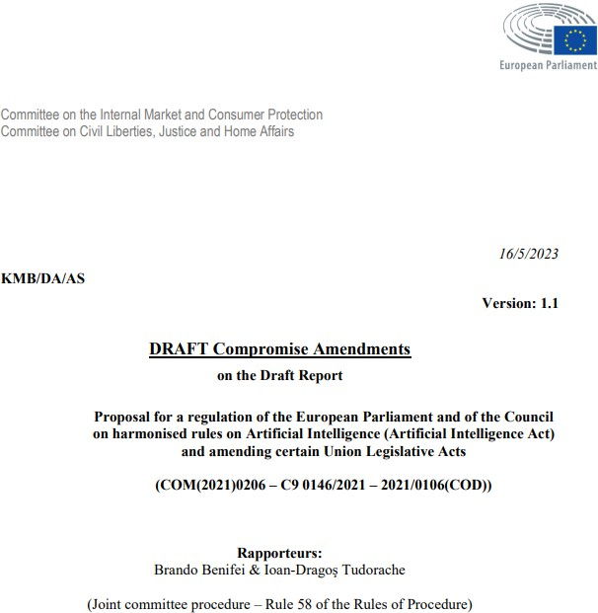
AI Act
источник

Slide 5
2. Контекст и определения понятия «доверие»

Slide 6
Доверие к ИТ
История
1983 г. – понятие «Доверенная система» - «Оранжевая книга»
1992 г. – РД Гостехкомиссии – термин «Гарантии проектирования»
1994, 1996 гг. – создание 2 групп ИСО/МЭК по доверию и обеспечению
доверия ИСО/МЭК 15443 (ГОСТы 54581) МСОБ. Основы доверия к безопасности ИТ, ИСО/МЭК (ГОСТы) 15408 МСОБ. Критерии оценки безопасности информационных технологий, 18045 МСОБ. Методология оценки безопасности информационных
технологий
Определения понятия доверия
Основание для создания уверенности в том, что продукт отвечает своим целям безопасности (ГОСТ Р ИСО/МЭК 15408 («Общие критерии»))
Выполнение соответствующих действий или процедур для обеспечения уверенности в том, что оцениваемый объект соответствует своим целям безопасности
(ГОСТ Р ИСО/МЭК 54581, 54582, 54583)
Деятельность, приводящая в результате к утверждению, которое дает уверенность в том, что продукт, процесс или услуга соответствуют установленным требованиям (ГОСТ Р ИСО/МЭК 21827 (SSE-CMM))
Уверенность потребителя, … организаций … в том, что система способна выполнять возложенные на нее задачи с требуемым качеством (ГОСТ Р 59276-2020)
(не Деятельность и не Безопасность)
6

Slide 7
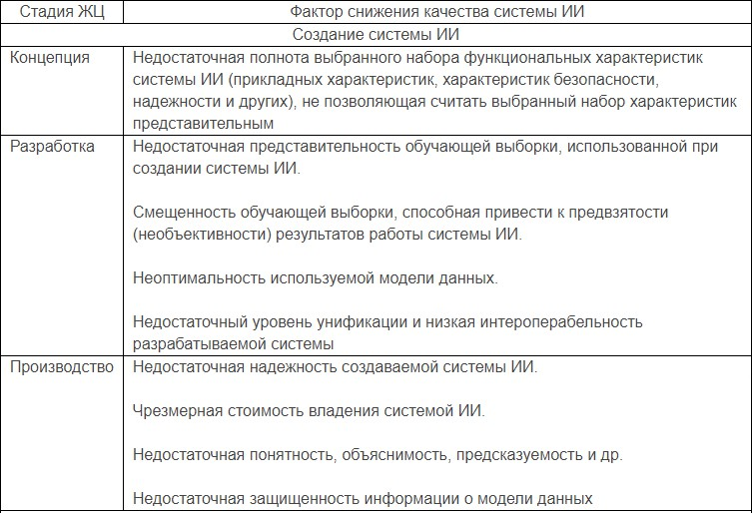
ГОСТ Р 59276-2020 Системы искусственного интеллекта СПОСОБЫ ОБЕСПЕЧЕНИЯ ДОВЕРИЯ
Общие положения
Таблица 3 - Факторы снижения качества на стадиях создания и эксплуатации систем искусственного интеллекта

Slide 8
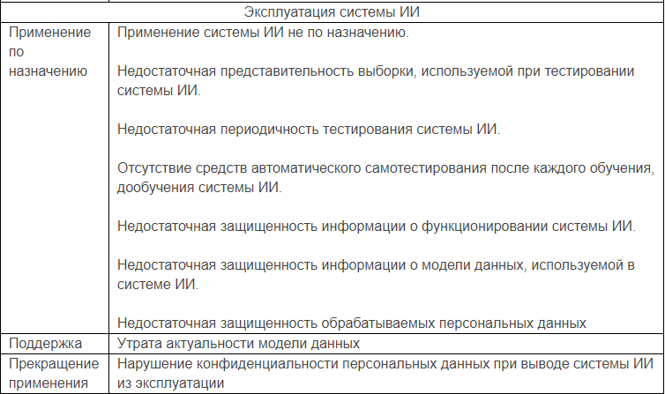
ГОСТ Р 59276-2020 Системы искусственного интеллекта СПОСОБЫ ОБЕСПЕЧЕНИЯ ДОВЕРИЯ
Общие положения
Таблица 3 - Факторы снижения качества на стадиях создания и эксплуатации систем искусственного интеллекта

Slide 9
ГОСТ Р 59276-2020 Системы искусственного интеллекта СПОСОБЫ ОБЕСПЕЧЕНИЯ ДОВЕРИЯ
Общие положения
Факторы снижения качества могут быть связаны с естественными (непреднамеренное снижение качества) или искусственными (преднамеренное снижение качества) причинами. Примерами преднамеренного снижения качества, специфичными для систем ИИ, реализованных на ИНС, являются:
- на стадии создания системы - наличие преднамеренных искажений в обучающей выборке системы распознавания изображений, приводящих к ошибкам в работе системы распознавания, вызванным специальными, заранее определенными искажениями в исходных данных, включая "состязательные" атаки;
- на стадии эксплуатации системы - отсутствие достоверных и представительных оценок устойчивости системы распознавания изображений к воздействию преднамеренных "состязательных" атак, приводящее к неустойчивой работе системы в процессе ее эксплуатации.
Примерами непреднамеренного снижения качества систем ИИ являются: - на стадии создания системы ИИ
- использование статистически смещенной обучающей выборки, приводящей к появлению "предвзятостей" в результатах работы системы ИИ; - на стадии эксплуатации системы
- нарушение конфиденциальности обрабатываемых данных в условиях, когда уровень конфиденциальности данных существенно и неконтролируемо возрос в процессе эксплуатации системы ИИ вследствие накопления и обобщения информации.

Slide 10
ГОСТ Р 59276-2020 Системы искусственного интеллекта СПОСОБЫ ОБЕСПЕЧЕНИЯ ДОВЕРИЯ
Общие положения
7. Доверие и качество систем искусственного интеллекта
Проверка доверия к системе ИИ обеспечивается подтверждением соответствия представительного набора существенных характеристик системы ИИ требованиям (рисунок 1), установленным:
- разработчиком системы ИИ в том случае, если существует возможность подтверждения соответствия этим требованиям любой заинтересованной стороной, а не только самим разработчиком системы ИИ. Такие требования разработчика являются открытыми требованиями в отличие от внутренних требований, подтверждение соответствия которым может быть выполнено только самим разработчиком системы ИИ;
- потребителем системы ИИ. Подтверждение соответствия потребительским требованиям осуществляется в процессе испытаний системы ИИ;
- организацией, ответственной за регулирование вопросов создания и применения систем ИИ в соответствии с принятыми национальными нормами (регулятором). Данные требования являются опциональными и, как правило, устанавливаются в том случае, если некорректная работа системы ИИ может привести к угрозам безопасности людей, окружающей природной среды, материальных и нематериальных активов. В этом случае подтверждение соответствия требованиям, установленным регулятором, осуществляется в ходе сертификации системы ИИ.

Slide 11
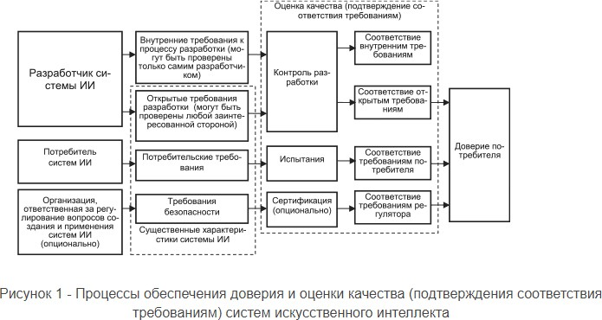
ГОСТ Р 59276-2020 Системы искусственного интеллекта СПОСОБЫ ОБЕСПЕЧЕНИЯ ДОВЕРИЯ
Общие положения

Slide 12
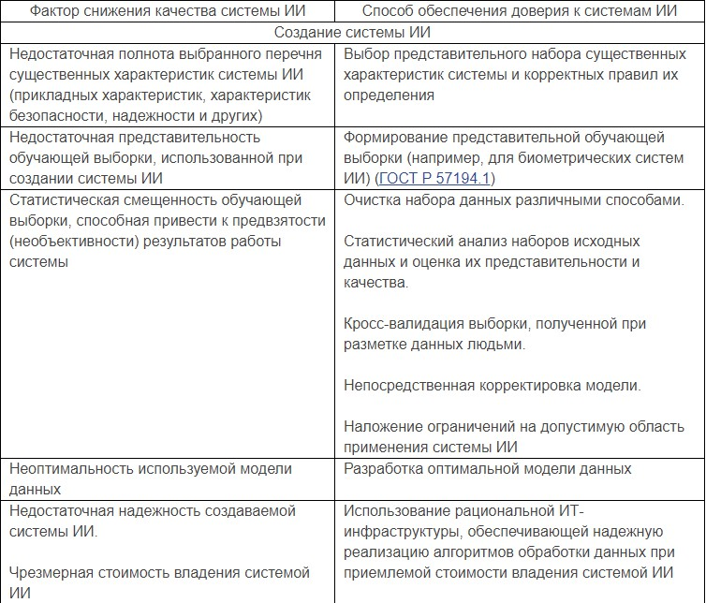
ГОСТ Р 59276-2020 Системы искусственного интеллекта СПОСОБЫ ОБЕСПЕЧЕНИЯ ДОВЕРИЯ
Общие положения
Таблица 4 - Способы обеспечения доверия к системам искусственного интеллекта на соответствующих стадиях жизненного цикла

Slide 13
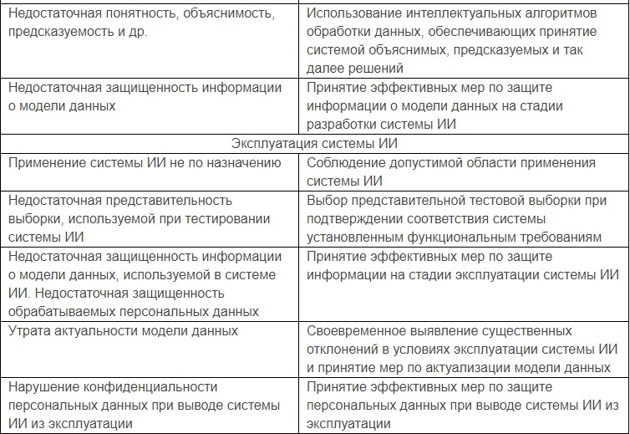
ГОСТ Р 59276-2020 Системы искусственного интеллекта СПОСОБЫ ОБЕСПЕЧЕНИЯ ДОВЕРИЯ
Общие положения
Таблица 4 - Способы обеспечения доверия к системам искусственного интеллекта на соответствующих стадиях жизненного цикла

Slide 14
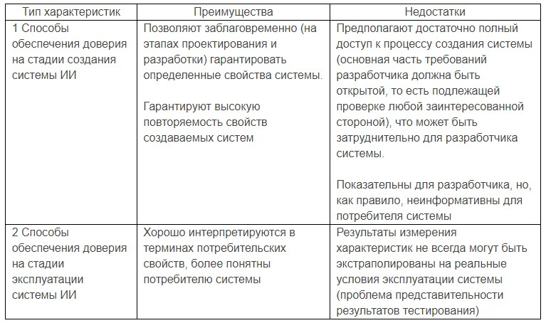
ГОСТ Р 59276-2020 Системы искусственного интеллекта СПОСОБЫ ОБЕСПЕЧЕНИЯ ДОВЕРИЯ
Общие положения
Таблица 5 - Особенности способов обеспечения доверия на разных стадиях жизненного цикла систем искусственного интеллекта

Slide 15
ГОСТ Р 59898-2021 Оценка качества систем ИИ. Общие положения
Функциональность
XAI – снижение систематических ошибок
Функциональные возможности (пригодность, корректность, согласованность, функциональная полнота, способность к самообучению)
Способность к взаимодействию (соответствие, совместимость, контролируемость) Производительность
Мобильность (адаптируемость, взаимозаменяемость, простота внедрения)
Практичность (понятность, изучаемость, простота использования, защита от ошибок оператора, доступность, взаимодействие, эстетика)
Сопровождаемость (анализируемость, изменяемость, устойчивость, тестируемость, модульность, настраиваемость)
Надежность (стабильность, отказоустойчивость, восстанавливаемость, робастность)
Безопасность (конфиденциальность, целостность, неотказуемость, подотчетность, подлинность, приватность) – информационная безопасность
15

Slide 16

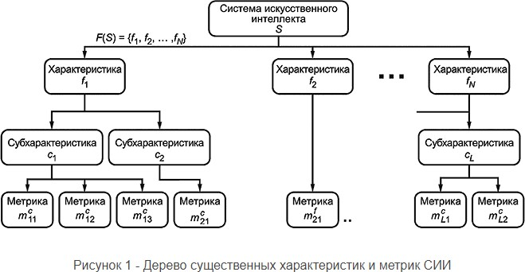
5.5 Качество СИИ, как любого программного обеспечения, является интегральным показателем, для оценки которого на этапе построения модели качества (см. рис. 1), исходя из функционального назначения системы и решаемой прикладной интеллектуальной задачи, определяется представительный набор показателей качества (существенных характеристик и субхарактеристик)

Slide 17
Специфические составляющие доверия к продукту ИИ
Функциональная безопасность ИИ
Информационная безопасность (AML)
Робастность ИИ (ISO/IEC TR 24029-1, -2)
Объяснимость (прозрачность)
(XAI)
Функциональная безопасность: отсутствие неприемлемого риска (ГОСТ Р ИСО/МЭК 61508, КТ-178, ГОСТ Р 51904 и т.д.)
Информационная безопасность (безопасность информации) ТМО
– состояние защищенности информации, при котором обеспечены ее КЦД + ПАНД
Робастность - Способность системы поддерживать свой уровень производительности при любых обстоятельствах (ISO/IEC TR 24029-1,2)
- эмпирические, статистические и формальные (-2) методы оценки

Slide 18
Структура ГОСТ 15408
Раздел 5 – описание парадигмы, используемой в требованиях доверия к безопасности в стандарте.
Раздел 6 – описание структуры представления классов, семейств и компонентов доверия, оценочных уровней доверия и их взаимосвязь, структуры составных пакетов доверия.
Раздел 7 – описание оценочных уровней доверия.
Раздел 8 – описание составных пакетов доверия.
Разделы 9-16 – описание классов доверия стандарта.
Приложение А – пояснения и примеры понятий, связанных с классом «Разработка».
Приложение B – пояснение понятий, связанных с оценкой составного ОО и классом «Композиция».
Приложение С – описание зависимостей между компонентами доверия.
Приложение D – перекрестные ссылки между ПЗ, семействами и компонентами класса «Оценка профиля защиты» (APE).
Приложение E – перекрестные ссылки между ОУД и компонентами доверия.
Приложение F – перекрестные ссылки между СоПД и компонентами доверия.
Приложение ДА – сведения о соответствии ссылочных международных стандартов ссылочным национальным стандартов РФ.

Slide 19
Парадигма доверия ГОСТ 15408
Сформулировать угрозы безопасности и положения политики безопасности организации
Продемонстрировать достаточность предложенных мер безопасности
Принять меры по уменьшению вероятности наличия уязвимостей
Предпринять меры для облегчения последующей идентификации уязвимостей
Обеспечение доверия, основанное на оценке (активном исследовании) продукта ИТ, который должен соответствовать определенным критериям безопасности.
Уязвимости могут возникать из-за:
Устранить
Минимизировать
Отслеживать
Требований
Проектирования
Эксплуатации

Slide 20
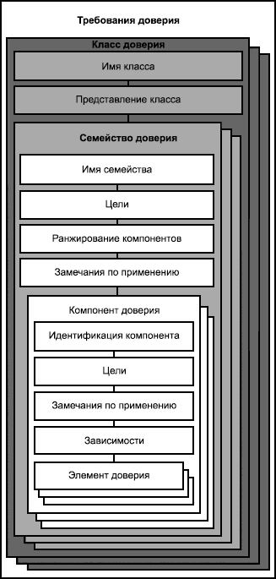
Доверие к ИТ – ГОСТ 15408
Доверие – через оценку (тестирование):
анализ и проверку процессов и процедур
проверку того, что процессы и процедуры действительно применяются
анализ соответствия между представлениями проекта ОО
анализ соответствия каждого
представления проекта ОО требованиям
верификацию доказательств
анализ руководств
анализ разработанных функциональных тестов и предоставленных результатов
независимое функциональное тестирование
анализ уязвимостей
тестирование на проникновение
Иерархия требований доверия
Пакеты доверия: ОУД, СоПД

Slide 21
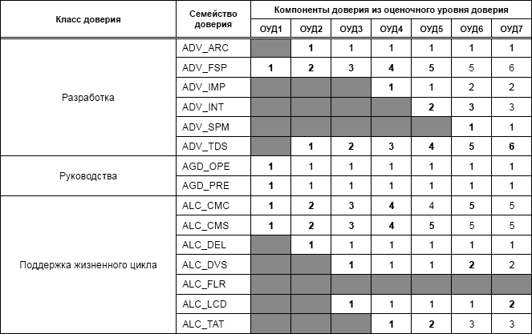
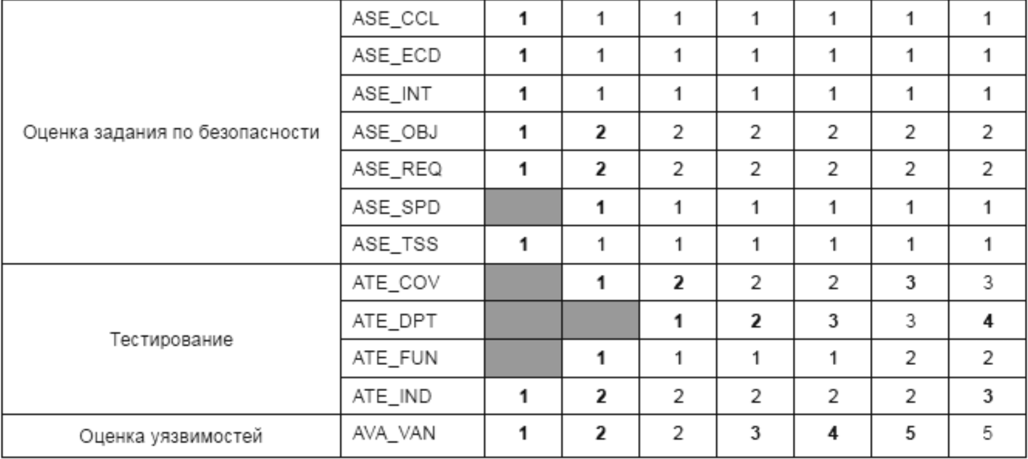
Оценочные уровни доверия – ГОСТ 15408
Иерархия компонентов: за счёт увеличения
строгости
области охвата
и/или глубины оценки

Slide 22
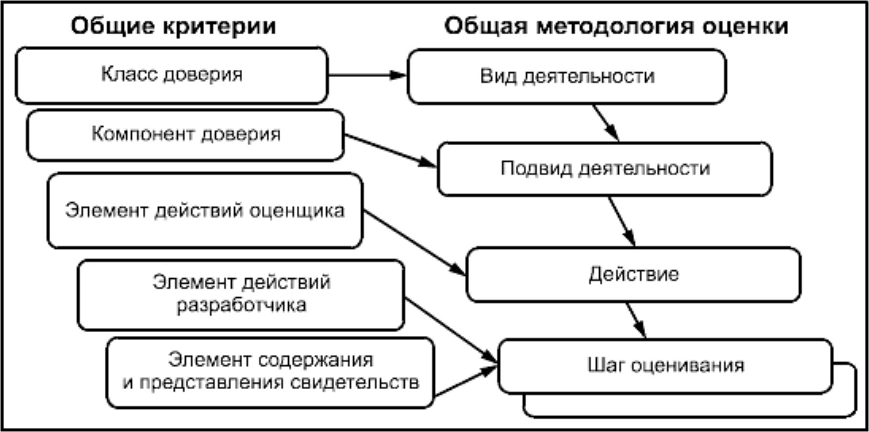
Методология оценки – ГОСТ 18045
ГОСТ Р ИСО/МЭК 15408 Общие критерии оценки безопасности ИТ - 360 страниц
ГОСТ Р ИСО/МЭК 18045 Методология оценки безопасности ИТ - 249 страниц

Slide 23
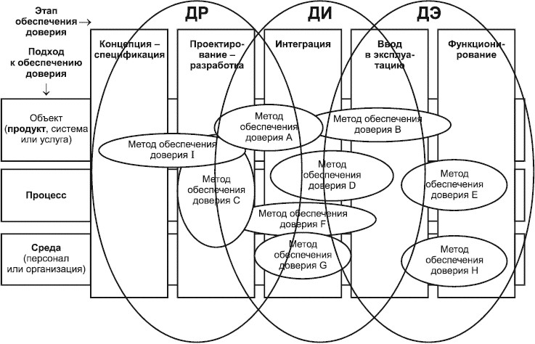
Доверие к ИТ – ГОСТы 54581, 54582, 54583
54581 – Обзор и основы. 54582 – Методы доверия 54583 – Анализ методов доверия
Цель обеспечения доверия - создание уверенности в надёжном функционировании продукта в заданных условиях. Оценка риска -> остаточный риск
Требования к уровням доверия СрЗИ (ФСТЭК, 2020 г.)
Разработка и производство
Проведение испытаний
Поддержка безопасности
21

Slide 24
ГОСТ Р 59276-2020. Системы ИИ. Способы обеспечения доверия. Общие положения
Таблица 3 — Факторы снижения качества на стадиях создания и эксплуатации систем искусственного интеллекта
Стадия ЖЦ | Фактор снижения качества системы ИИ
Создание системы ИИ
Концепция | Недостаточная полнота выбранного набора характеристик системы ИИ
Разработка | Недостаточная представительность обучающей выборки Смещенность обучающей выборки Неоптимальность используемой модели данных Недостаточный уровень унификации
Производство | Недостаточная надежность создаваемой системы ИИ Чрезмерная стоимость владения системой ИИ Недостаточная понятность, объяснимость, предсказуемость и др. Недостаточная защищенность информации о модели данных
Эксплуатация системы ИИ
Применение по назначению | Применение системы ИИ не по назначению Недостаточная представительность тестовых данных Недостаточная периодичность тестирования системы ИИ Отсутствие средств автоматического тестирования при дообучении Недостаточная ЗИ о функционировании системы ИИ Недостаточная ЗИ о модели данных, используемой в системе ИИ Недостаточная защищенность обрабатываемых персональных данных
Поддержка | Утрата актуальности модели данных
Списание | Нарушение конфиденциальности ПДн при выводе СИИ из эксплуатации 24

Slide 25
Наборы данных и требования к ним
Дополнительный демонстрационный набор
Базовый демонстрационный набор
Полный демонстрационный набор
Обучающий набор
Тестовый набор
Заказчик
Требования по ГОСТ Р 59921.5-2022 (медицина) Требования к набору данных:
Представительность
Безизбыточность
Объективность (отсутствие предвзятости)
Конфиденциальность
Достаточный объем
Характеристики
- точность, актуальность, своевременность, правильность, согласованность, удобство использования, доступность, подотчетность, масштабируемость
25

Slide 26
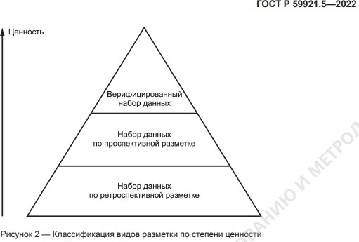
ГОСТ Р 59921.5-2022

Slide 27
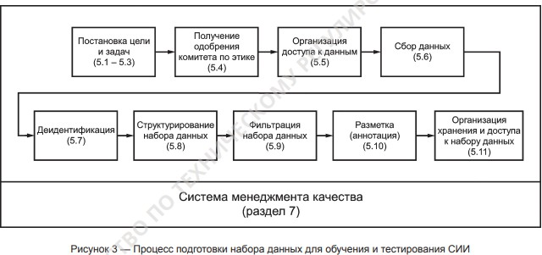
ГОСТ Р 59921.5-2022

Slide 28
3. Объяснимое (интерпретируемое, прозрачное) машинное обучение

Slide 29
Объяснимое машинное обучение
Объяснимость – степень, до которой человек способен понять решения ТМО
Цель: объяснить внутреннюю логику работы ТМО
Зачем?
Обоснование принятия решений
Выявление смещений в моделях
Выполнение требований к «прозрачности» (ПдН), а также обеспечить для ТМО:
Доверие, Каузальность, Переносимость, Информативность, Интерактивность
Честность, Уверенность, Доступность для исследования, Приватность Активная область исследований: XAI (Explainable AI), Interpretable ML
(150 статей на arxiv.org за 2022 год, 4 книги, 1 на русском языке) Проекты: Google, IBM, Microsoft, Red Hat, DARPA, Tencent
«Объяснимость ИИ как сервис»
Двоякое влияние на информационную безопасность:
Объяснимость позволяет противостоять вредоносным атакам («XAI для защиты»)
Объяснимость способствует снижению уровня конфиденциальности модели («XAI для атаки») → Обфускация модели…

Slide 30
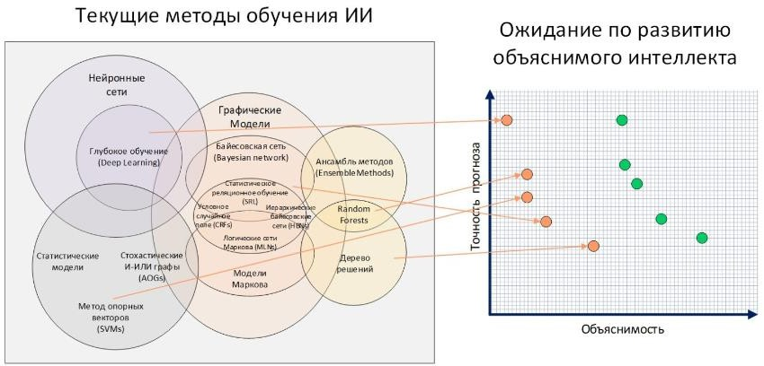
Взаимообмен между точностью и объяснимостью модели
(ФГУП «ГРЧЦ»)

Slide 31
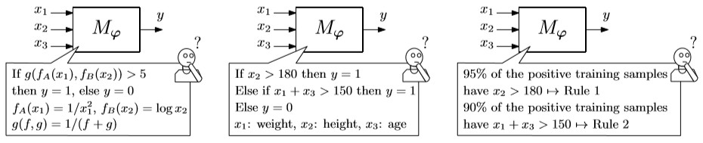
Объяснение результатов машинного обучения
Понятность (Разборчивость) – человек понимает принимаемые моделью решения без изучения ее внутренней структуры
Интерпретируемость (прозрачность) – пассивное свойство модели, отражающее степень понимания человеком принимаемых ею решений:
Симулируемость, декомпозируемость, алгоритмическая прозрачность,
Объяснимость – активная характеристика, обозначающая действие или процедуру, предпринимаемую с моделью с целью прояснения ее внутренних функций.
post-hoc объяснимость - объяснение решений модели сторонними моделями и методами
методы, ориентированные на определенные модели
методы, не зависящие от модели
post-hoc объяснения:

Slide 32
Проблемы с объяснением
методы интерпретируют модель, а не реальность (другая модель - другие выводы)
приближение к приближению (“сломанный телефон”)
модели могут быть плохими (низкое качество) и модели
интерпретации моделей тоже могут быть плохими
ложные корреляции в объяснениях
отсутствие причинно-следственной связи
вычислительная сложность
неправильные выводы из модели интерпретации
локальные методы дают локальную интерпретацию, нельзя
делать выводы в общем
нет понимания, что именно показывает тот или метод /
визуализация
Методы: LIME, SHAP, LRP, GradCAM, IG, XRAI, DeepLIFT, …
Пакеты программ: AIX360 (IBM), What-If (в TensorBoard), TrustyAI, Thales XAI, ELI5, Interpret, IML, DeepExplain, … - более 60 библиотек с открытым кодом

Slide 33
4. Безопасность технологий машинного обучения –
Adversarial Machine Learning

Slide 34
Защищаемые активы и уязвимости
Защищаемые активы ТМО
Данные для обучения: обучающие, тестовые, контрольные, проверочные
Алгоритмы преобразования исходных сырых данных в данные-признаки
Параметры и гиперпараметры модели МО
Алгоритмы обучения модели МО
Вероятности принимаемых классификатором решений
Сами принимаемые классификатором решения
Числовые значения весов и смещений нейронов в процессе обработки данных
Гиперплоскость принятия решений
Уязвимости ТМО
Выборка данных для обучения не отражает разнообразия данных генеральной совокупности
Процесс обучения и дальнейшего принятия решения скрыт от разработчика и пользователя системы
Параметры обученной модели отражают информацию об обучающих данных
Сравнительная легкость получения «теневой», или суррогатной модели
34

Slide 35
Специальная модель нарушителя
Мотивы …
Уровень знания: (белый, серый, черный ящики)
Возможности:
наблюдение за входами/выходами модели в процессе эксплуатации
воздействие на процесс эксплуатации (подает на вход примеры и контрпримеры)
воздействие на процесс обучения (модификация либо добавление входных данных)
разведка защищаемых активов МО по утечкам, возникающим в побочных каналах
инвазивные и неинвазивные методы анализа устройств, использующих МО
Цели:
получение обучающих данных, параметров и гиперпараметров модели -
атака на конфиденциальность СМО
некорректная работа СМО, заключающаяся в ложноотрицательных срабатываниях (например, пропуске образцов вредоносного обучения, атак и т.п.) – атака на целостность СМО
некорректная работа СМО, заключающаяся в ложноположительных срабатываниях (например, в генерации многочисленных событий безопасности) – атака на доступность СМО
получение знания о присутствии каких-либо конкретных данных в составе
обучающей выборки – атака на приватность СМО

Slide 36
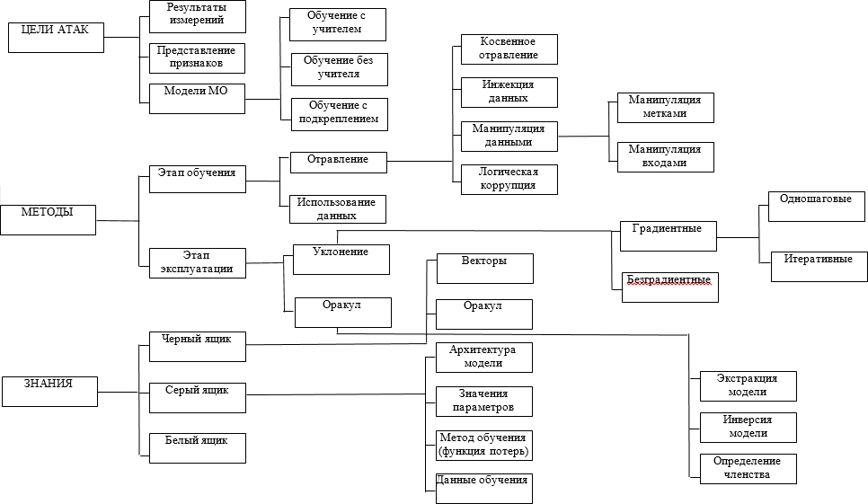
Таксономия атак на ТМО (NIST)

Slide 37
Дополнение к таксономии атак на ТМО
Целевые и нецелевые атаки:
атаки, направленные против конкретного алгоритма
атаки на получение конкретной метки класса
Атаки против объектов реального мира или против цифровых объектов
Программные или программно-аппаратные атаки
Атаки, вызывающие ложноположительные или ложноотрицательные срабатывания
Атака перепрограммирования, при которой СМО реализует заложенную нарушителем функциональность
Атаки с ограничением при формировании контрпримера и без такого
Атаки с уникальными или универсальными контрпримерами
Переносимые и непереносимые атаки
Атаки, использующие методы объяснения
Атаки по побочным каналам, инвазивные и неинвазивные…

Slide 38
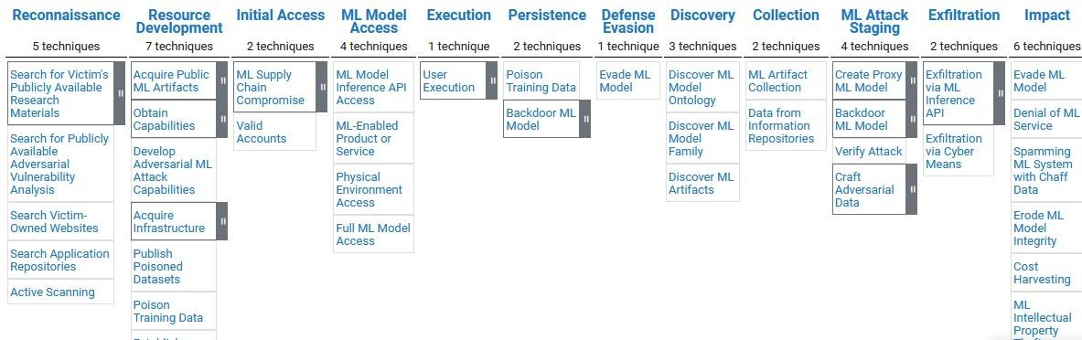
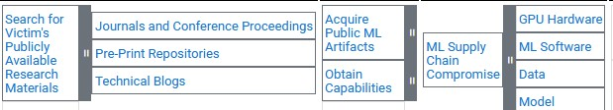
Тактики и техники ATLAS (MITRE) – 12 тактик

Slide 39
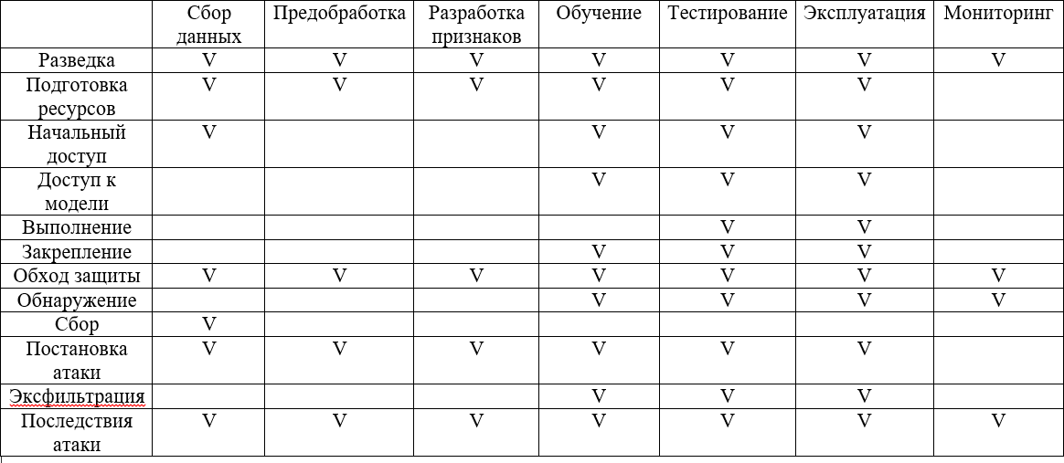
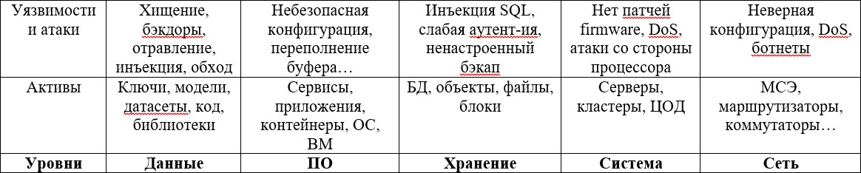
Тактики и техники по этапам МО Активы и уязвимости всей системы
39

Slide 40
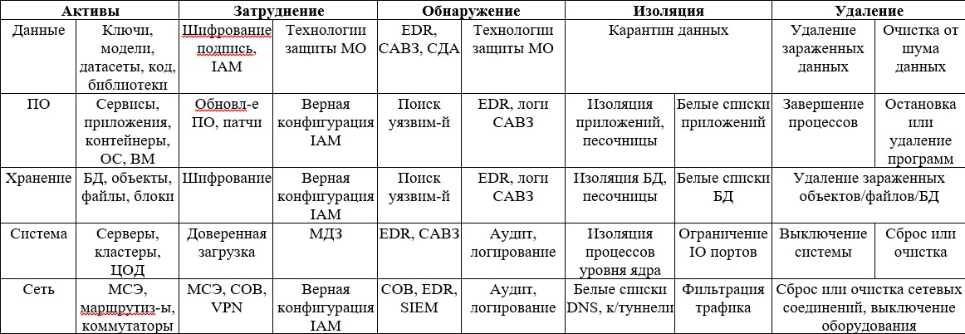
Матрица защитных действий для системы в целом
/ На основе Defend MITRE /

Slide 41
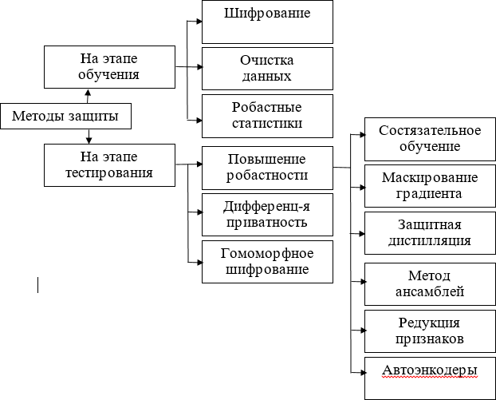
Таксономия методов защиты ТМО (NIST)

Slide 42
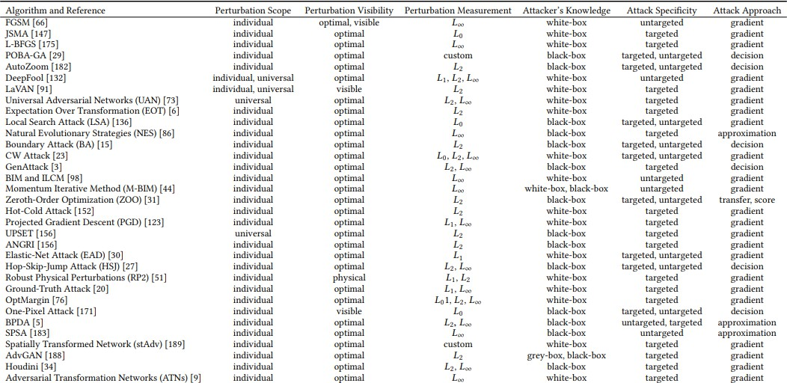
Атаки на системы компьютерного зрения

Slide 43
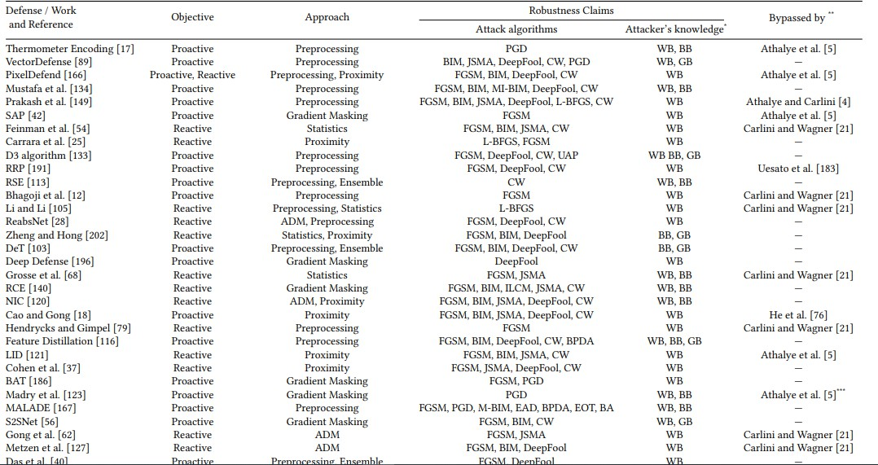
Защита в системах компьютерного зрения

Slide 44
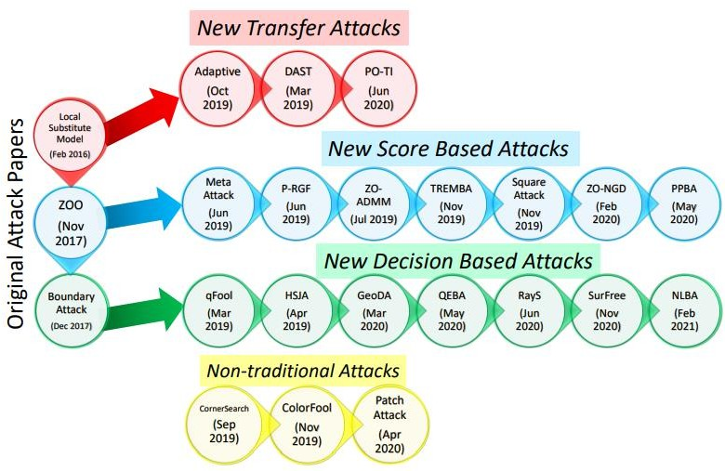
Атаки «черного ящика».Развитие

Slide 45
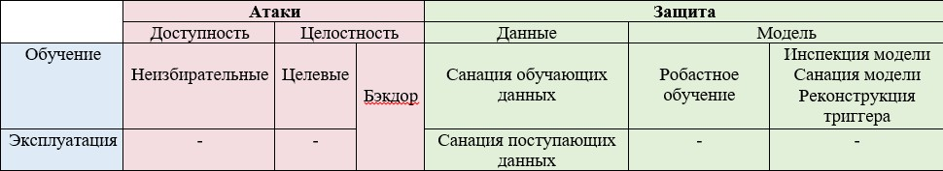
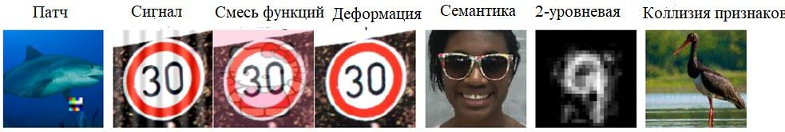
Атаки отравления данных и защита
Виды атак отравления данных

Slide 46
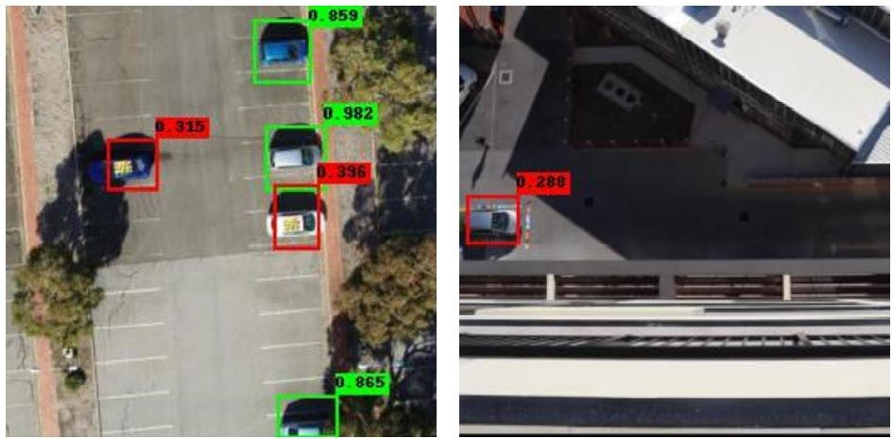
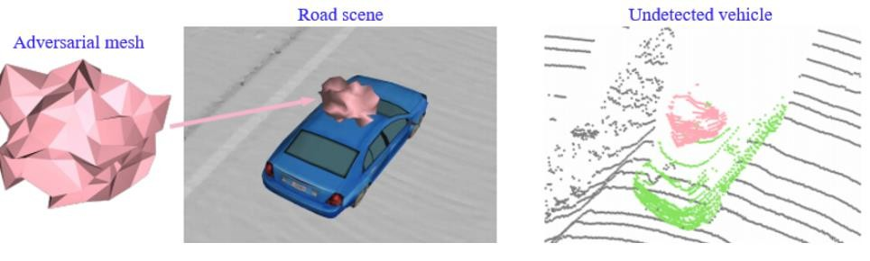
Эффективность патч-атак

Slide 47
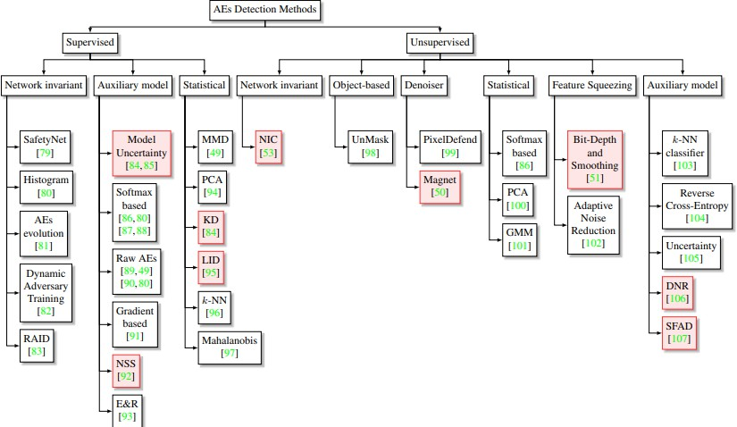
Обнаружение вредоносных примеров

Slide 48
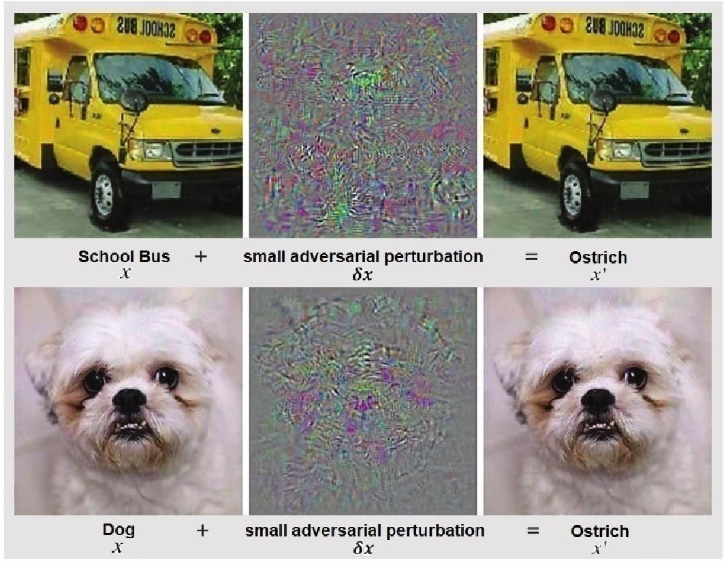
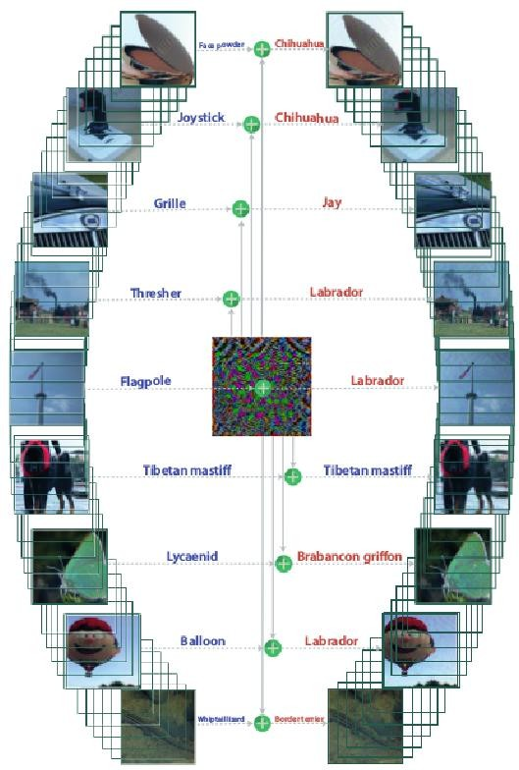
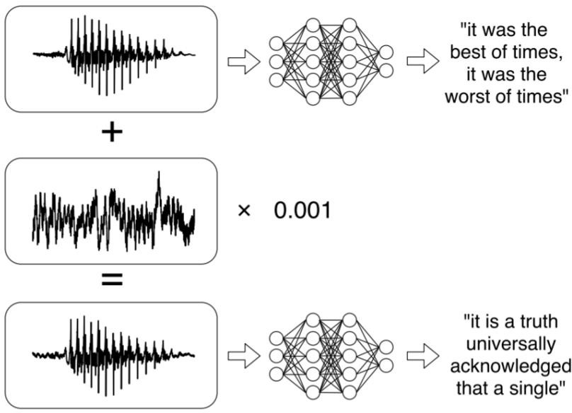
Атаки уклонения. Универсальные атаки

Slide 49
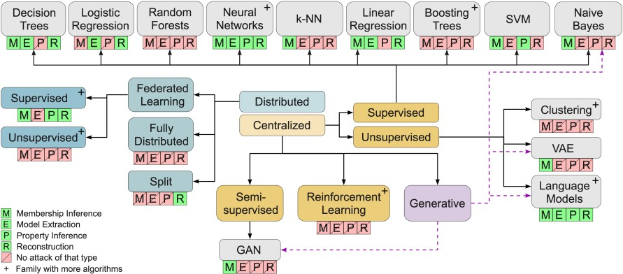
Атаки на конфиденциальность

Slide 50
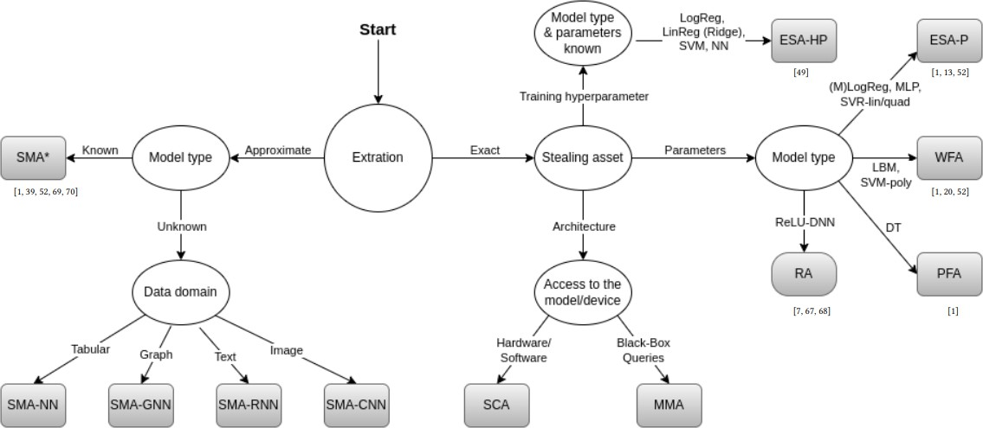
Атаки хищения модели (Model Extraction)

Slide 51
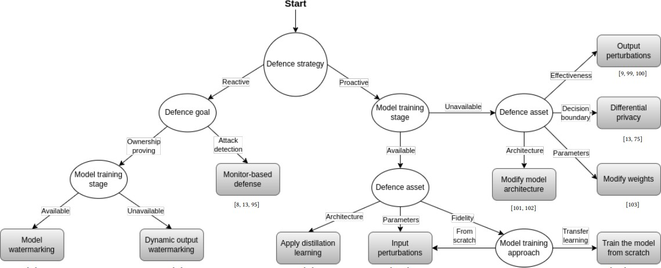
Защита от хищения модели

Slide 52
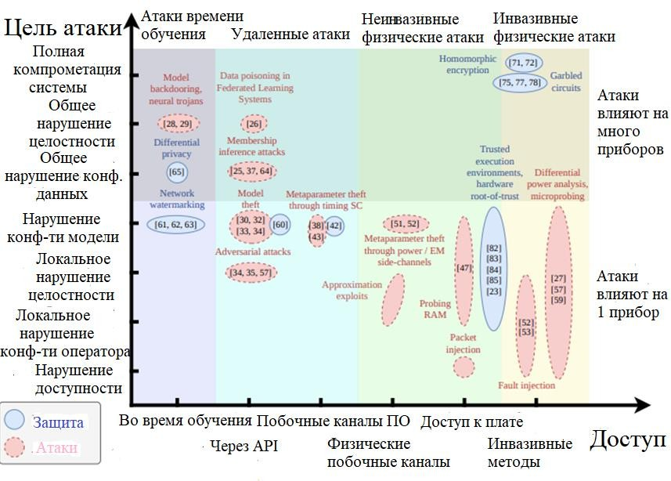
Атаки на аппаратные устройства

Slide 53
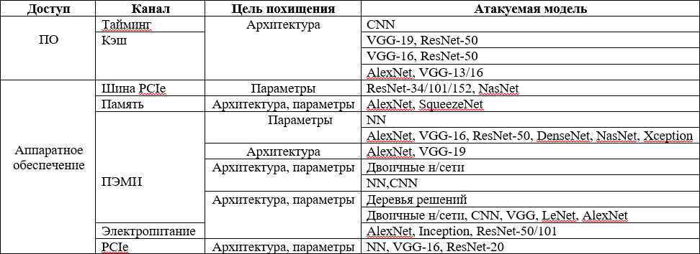
Атаки хищения по побочным каналам

Slide 54
5. Мероприятия обеспечения доверия к ТМО

Slide 55
Повышение доверия к ТМО
Задачи | Решения | Методы
Разработка с учетом безопасности | Объяснимость, интерпретируемость модели | Средства визуализации
 |  | Глобальное объяснение
 |  | Локальное объяснение
 | Документирование разработки | Спецификация модели
 |  | Спецификация среды
 | Верификация модели и тестирование | Формальная верификация
 |  | Полуформальная верификация
 |  | Формальное тестирование
 |  | Тестирование «из конца в конец»
Улучшение характеристик, робастности и данных | Робастная архитектура модели | Выразительность модели
 |  | Структура модели и алгоритмов обучения
 | Робастное обучение | Регуляризация
 |  | Перенос обучения
 |  | Состязательное обучение
 |  | Доменная адаптация
 | Сэмплинг и аугментация данных | Активное обучение
 |  | Сэмплинг с тяжелыми весами
 |  | Очистка данных
 |  | Аугментация данных
Обнаружение ошибок при эксплуатации | Неопределенность предсказания | Калибровка модели
 |  | Оценка неопределенности
 | Обнаружение OOD-примеров | Обнаружение по расстоянию
 |  | Обнаружение на основе классификации
 |  | Обнаружение на основе плотности
 | Защита от вредоносных атак | Обнаружение вредоносов
 |  | Защита от вредоносов
53

Slide 56
Оценка доверия к ТМО
Оценка при разработке:
Верификация требований
Верификация данных
Верификация модели
Верификация процесса обучения
ГОСТ Р ИСО/МЭК 24029-1-2021
Оценка робастности нейронных сетей. Часть 1. Обзор
Представляется целесообразным:
Лицензирование предприятий-разработчиков (по аналогии с СЗИ):
помещения, люди, оборудование, процессы обеспечения доверия на этапах жизненного цикла
Сертификация ТМО ответственного применения по требованиям доверия
cоздание типовой модели угроз ТМО для различных приложений
предъявление требований по разработке частной модели угроз разработчикам ТМО и представлению ее в испытательную лабораторию
разработка показателей и критериев доверия ТМО, требований по ИБ, XAI, робастности
добавление нового вида испытаний: «соответствие ТМО требованиям доверия»
разработка типовых методик проведения сертификационных испытаний
разработка инструментальных средств оценки доверия к ТМО
56

Slide 57
Нормативные требования доверия к ТМО и порядок их оценки
Разработка Требований к доверенному ИИ – с учётом:
Требования по обеспечению безопасности ТМО на этапах ЖЦ:
ГОСТ Р МЭК 61508, 12207, 56923
Требования по тестированию программного обеспечения ТМО:
ГОСТ Р 56939
Модель угроз для программного обеспечения ТМО:
ГОСТ Р 58412
Функциональные требования безопасности к ТМО:
ГОСТ Р ИСО/МЭК 15408-2
Требования доверия к ТМО:
ГОСТ Р ИСО/МЭК 15408-3
Порядок оценки ТМО:
ГОСТ Р ИСО/МЭК 18045
Требования к встроенным системам ТМО:
ГОСТ Р 51904
Разработка требований по направлениям применения
57

